Slide 1


Mirando el ambiente … y buscando la mejor estrategia
Agustín Barattini
Asesor Crea Casares-9 de Julio
agustinbarattini@gmail.com
Juan M. Capelle
Joaquín Bader
Leandro Granieri
2011-08-12

Slide 2
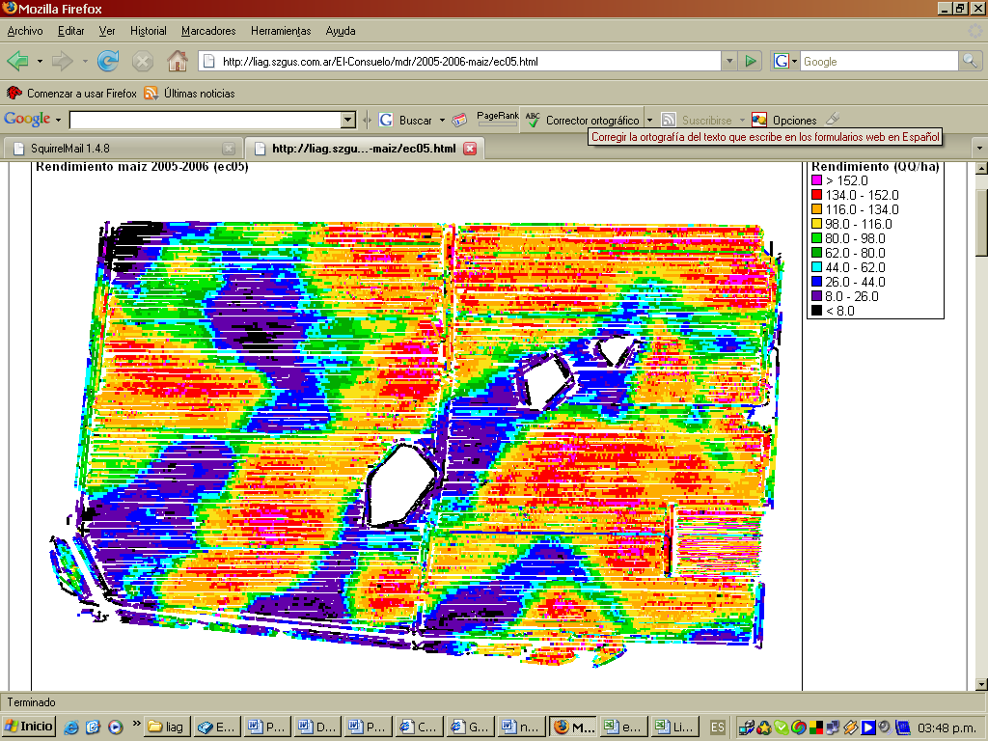
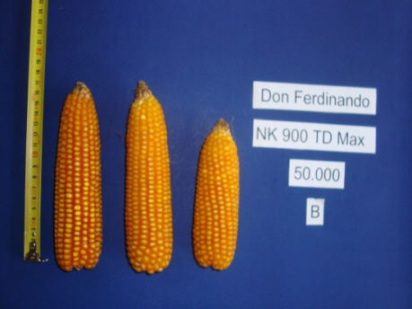
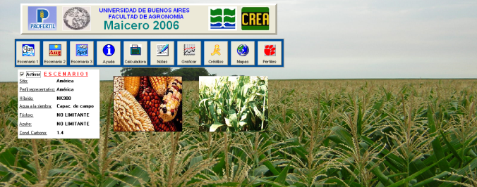
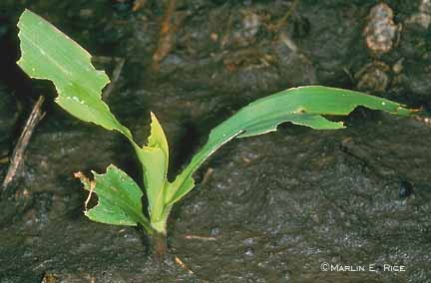
¿Dónde esta el verdadero impacto?
Ambiente
Determina el 55 % del rendimiento
Estructura del cultivo
Densidad (10%)
Fecha de siembra (5%)
Hibrido (5%)
Fertilización
Protección
Nitrógeno / Azufre (13%)
Fosforo (5%)
Malezas (4%)
Insectos; Fungicidas (3%)
55%
20%
18%
7%
Adaptado de E. Satorre
Notes:
El verdadero impacto es la productividad de los sistemas más alla del gasto que tenga cada manejo particular. Esta productividad esta principalmente influenciada por el ambiente.

Slide 3
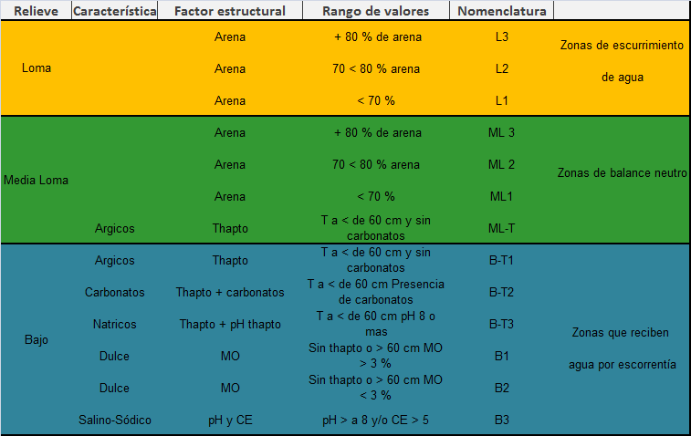
Un objetivo cumplido: “hablamos el mismo idioma”
Notes:
El verdadero impacto es la productividad de los sistemas más alla del gasto que tenga cada manejo particular. Esta productividad esta principalmente influenciada por el ambiente.

Slide 4
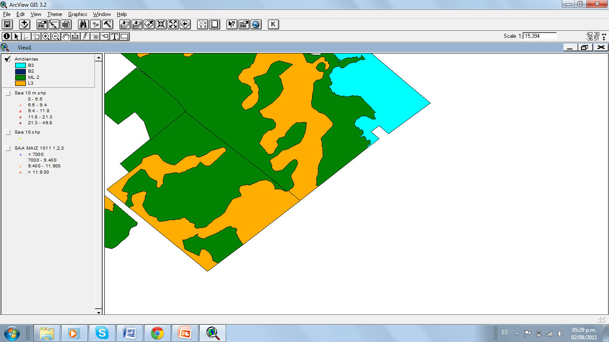
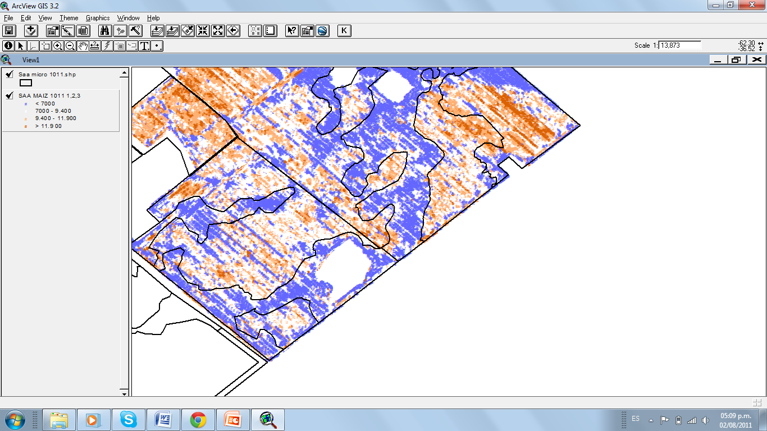
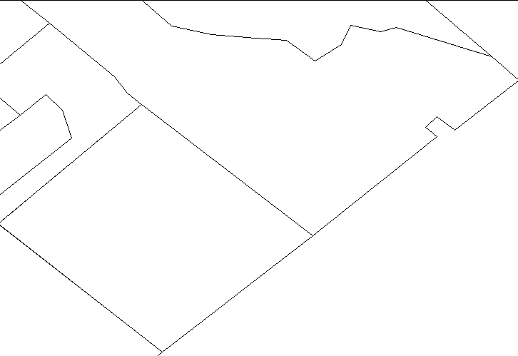
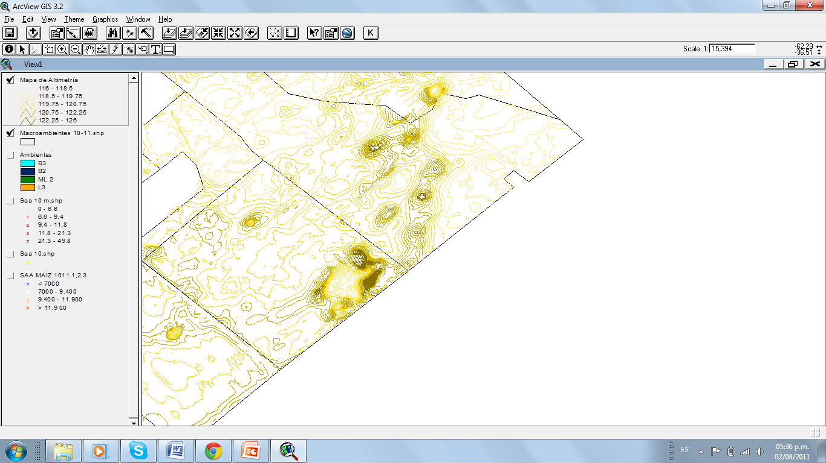
Camino a la profundización del análisis…
1. Lotes o Macro-ambientes
2. Mapa de altimetría
3. Mapa “hipótesis” de ambiente con mayor detalle (Micro)
4. Mapa del monitor de cosecha

Slide 5
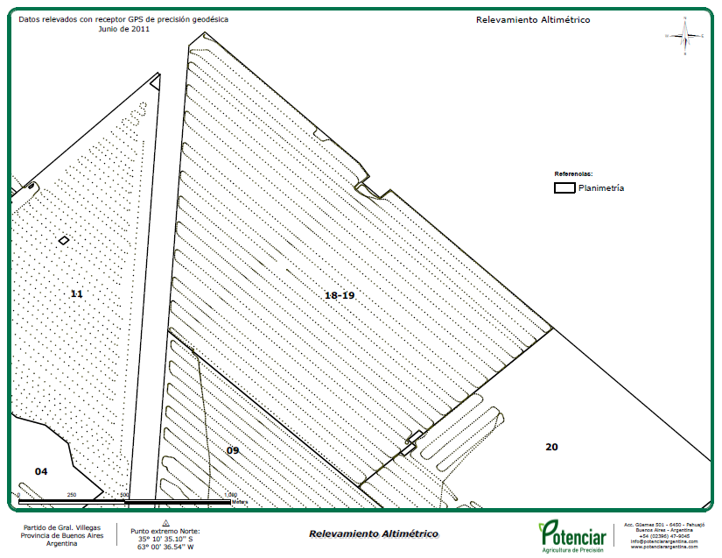
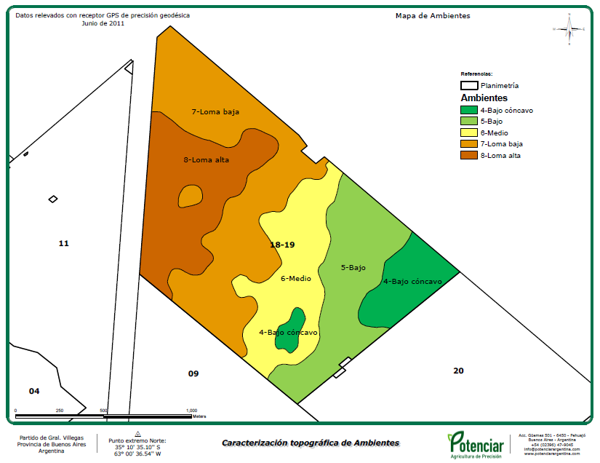
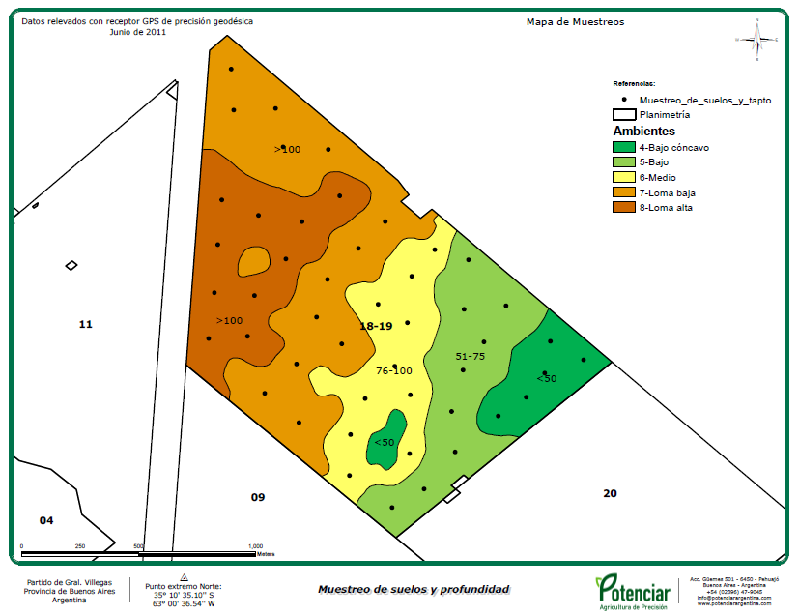
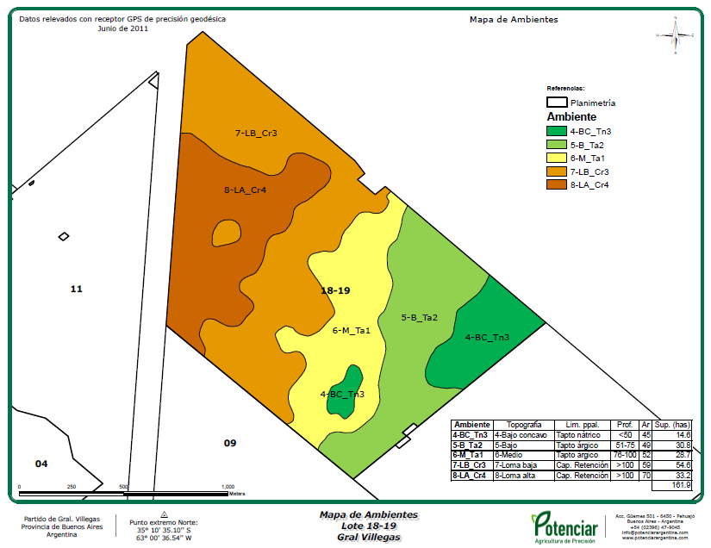
Camino a la profundización del análisis…
1. Lotes o Macro-ambientes
2. Mapa de altimetría
3. Mapa de ambientes según posición topográfica
4. Se genera un grilla de muestreo y se hace el relevamiento de profundidad
5. Se define el ambiente según topografía y profundidad de suelo
Fuente Potenciar

Slide 6
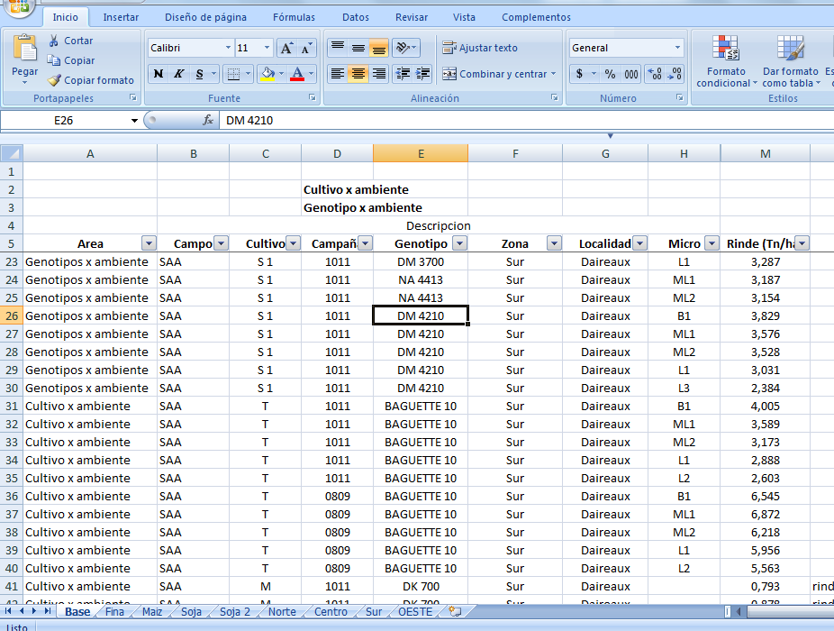
Camino a la profundización del análisis…
TODO TERMINA EN UN EXCEL !!!
¡¡Pero con más de 500 datos de rendimiento por Ha con información asociada!!

Slide 7
Campaña 2011-2012: ¿Qué siembro con el promedio?
Con los rendimientos promedio de la zona oeste :
El Maíz supero a la Soja 1° el 50% de las veces o la soja al maíz en el 50%
La Soja 1° supero el 100% de las veces al Girasol
La próxima campaña en promedio el Maíz supera a la Soja 1°
Notes:
Calculandose el margen en las ultimas campañas y en la proxima nos da un maíz en ascenso. Pero es un rendimiento promedio de la zona, lo cual lo toma como un analisis ortodoxo e invalido para la toma de decisión de cada año

Slide 8
Volvemos: Campaña 2011-2012: ¿Qué siembro en cada ambiente?
1. Sin limitantes (a priori) donde se maximiza el rendimiento de todos los cultivos
2. Limitante (a priori) por tapto en profundidad
3. Limitante (a priori) por exceso de arena con baja acumulación de agua

Slide 9
Volvemos: Campaña 2011-2012: ¿Qué siembro en cada ambiente?
280 U$
170 U$
190 U$
240 U$
200 U$
18% 25% 36% 25% 32% 25% 52% 25% 9% 25%
38% 16% 27% 12% 30% 18% 51% 45% 28% 58%
UN IMPACTO MUY IMPORTANTE
EN LA ELECCIÓN DEL CULTIVO (EN CADA AMBIENTE)

Slide 10
Campaña 2011-2012: ¿Qué siembro en cada ambiente?
1 era Conclusión:
Ya no podemos elegir cultivos por “promedio”, debemos elegir cultivos donde mejor se expresan… hay mucha $$ en juego (entre 170 y 280 U$ según ambiente)
Elegimos en más del 50% de la superficie sembrar Soja…. Y no siempre es la mejor alternativa
El maíz es un cultivo muy competitivo en ambientes de alto potencial. Maíz Tardío como posibilidad en ambientes de menor potencial.
El Girasol lo es en ambientes de bajo potencial limitado por Arena (lomas)

Slide 11
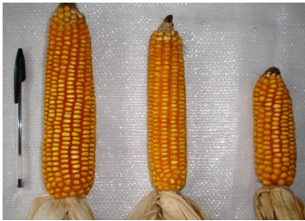
Discutamos algunos conceptos y estrategias que nos ayuden a ser más eficientes y maximizar la productividad en cada ambiente

Slide 12
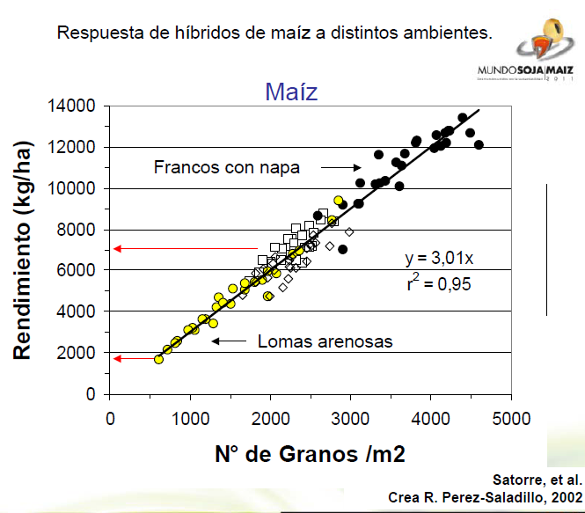
El Foco de la discusión:
El Numero de granos explica en todos los cultivos la mayor variabilidad del rendimiento

Slide 13
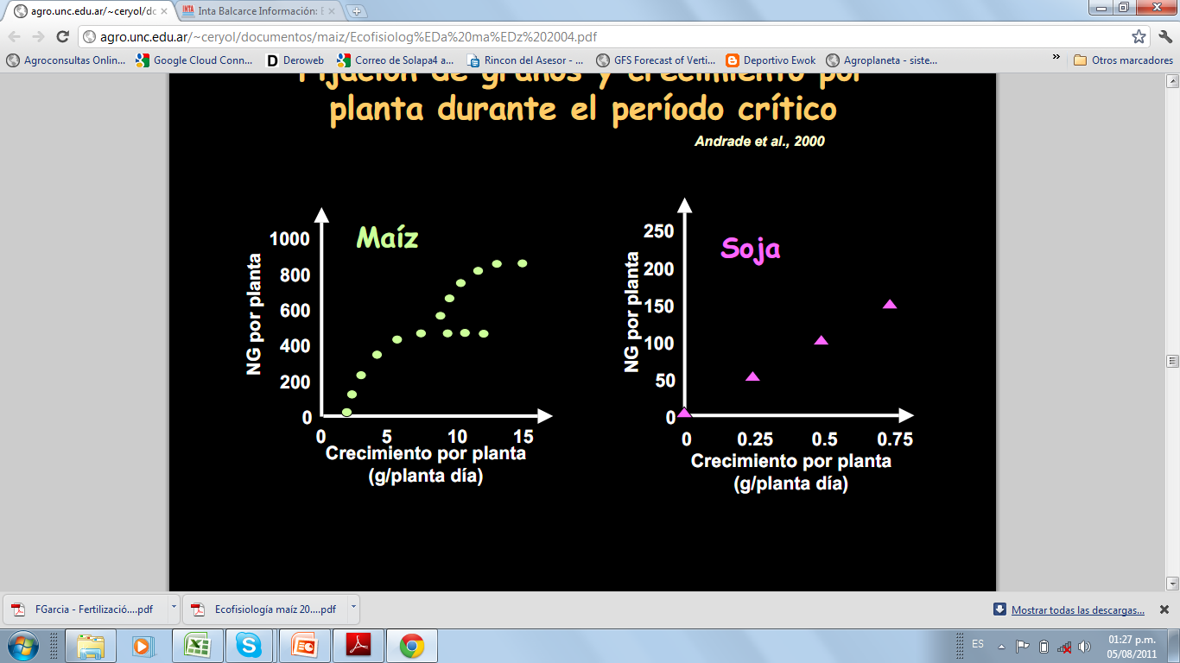
El Foco de la discusión:
Respuesta lineal
Respuesta NO lineal
Fuente: F. Andrade
El Bajar densidad es un equilibrio de costos
Es subsistencia del cultivo

Slide 14
Densidad en maíz

Slide 15
Densidad en maíz.
Impacto de la tecnología de VRT

Slide 16
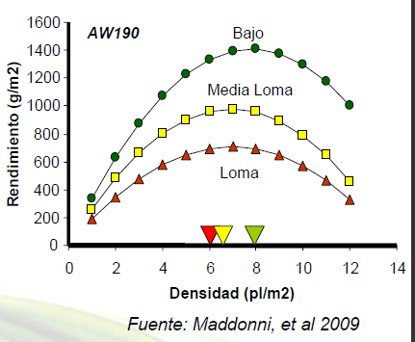
Densidad en maíz (A modo de conclusión)
72000 PL/ha
65000 PL/ha
55000 PL/ha

Slide 17
Fecha de siembra (Maíz 1° vs Maíz Tardío).
1° Impacto. mm acumulados
Clima Pehuajó
1
0.9
0.8
0.7
0.6
0.5
0.4
0.3
Sep
Oct
0.2
Nov
0.1
Dic
0
0
200
400
600
800
1000
Lluvias totales desde 1 Abril (mm)
Fuente: G. Maddonni

Slide 18
Fecha de siembra (Maíz 1° vs Maíz Tardío).
Impacto
35
Clima Pehuajó
30
25
T.max
20
Temp.(ºC) o Rad.S(MJ/m2d)
Sa
Loma
Tapto
15
Ve
V7
R1
R6
Sa
Ve
V7
R1
R6
10
Sa
Ve
V7
R1
R6
Ambientes de alto potencial.
con Napa
5
0
28-jul
22-ago
16-sep
11-oct
5-nov
30-nov
25-dic
19-ene
13-feb
10-mar
4-abr
29-abr
Fecha
Fuente: G. Maddonni

Slide 19
Fecha de siembra (Maíz 1° vs Maíz Tardío).
Resultados campaña 2010-2011. A modo de conclusión
Mayores rendimientos Maíz Temprano
Rendimientos similares con < Costo
Mayores rendimientos Maíz Tardío con < costos de implantación y > costos comericales

Slide 20
Híbridos: Recopilación y análisis propio.
Ensayos realizados por:
RIDZO
CREA
PIONNER
MONSANTO
ADECO
DZD
De las localidades:
Daireaux
Trenque Lauquen
America
Pehuajo
Iriarte
Lincoln
Int. Alvear
Ameghino
Villegas
Campañas:
2008-2009
2009-2010
2010-2011

Slide 21
Híbridos: Recopilación y análisis propio.
Estables
P 2069
Alto Potencial
P 2053

Slide 22
Híbridos: Recopilación y análisis propio.
Estables
DK 190
DK 692
DK 670
DK 700
Alto Potencial
DK 747
DK 670
DK 699
DK 692

Slide 23
Híbridos: Recopilación y análisis propio.
Estables
DM 2741
DM 2738
Alto Potencial
DM 2738

Slide 24
Híbridos: Recopilación y análisis propio.
Estables
LT 618
Alto Potencial
LT 632
LT 622

Slide 25
Híbridos: Recopilación y análisis propio.
Estables
Dow 510

Slide 26
Híbridos: Recopilación y análisis propio.

Slide 27
Híbridos: Recopilación y análisis propio.
Estables
SPS 2736 TDM

Slide 28
Híbridos: Recopilación y análisis propio.
Estables
AX 870
Alto Potencial
AX 886

Slide 29
Híbridos: Conclusión. Tenemos muchos híbridos “similares” para elegir.
Empresa | Buscando potencial | Estabilidad
Pionner | P 2053 | P 2069
Monsanto | DK 747 | DK 190
 | DK 692 | DK 692
 | DK 670 | DK 670
 | DK 699 | DK 700
Don Mario | DM 2738 | DM 2738
 |  | DM 2741
Nidera | AX 886 | AX 870
La Tijereta | LT 632 | LT 618
DOW |  | Dow 510
SPS |  | SPS 2736
(El orden no significa prioridad)

Slide 30
SOJA VS GIRASOL
EL Girasol se comporta en mejor forma que la soja solamente en ambientes de lomas arenosas

Slide 31
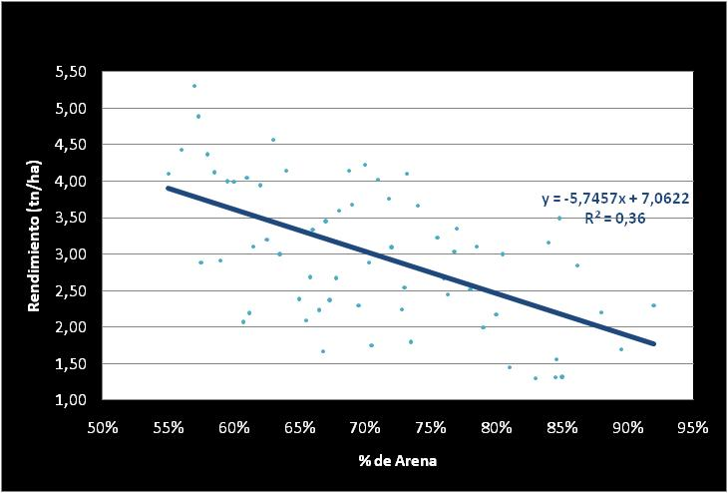
SOJA. El % de Arena como indicador de calidad ambiente
57 kg de perdida por punto de % de arena

Slide 32
SOJA. Ensayo de Genotipos

Slide 33
SOJA. Comportamiento de las diferentes variedades

Slide 34
SOJA. Conclusión sobre elección varietal
Las variedades son más importantes que los grupos de madurez (es más relevante el comportamiento de cada una de ellas que el ciclo que represente cada una). ELEGIR POR LA MEJOR VARIEDAD
(De las variedades evaluadas, a excepción de DM 3810)
DM 4970 tiene mayor estabilidad que DM 3500 o DM 4670 siendo esta recomendada para ambientes mayores a 77 % de Arena o menores a 2500 kg (ML3; L3)

Slide 35
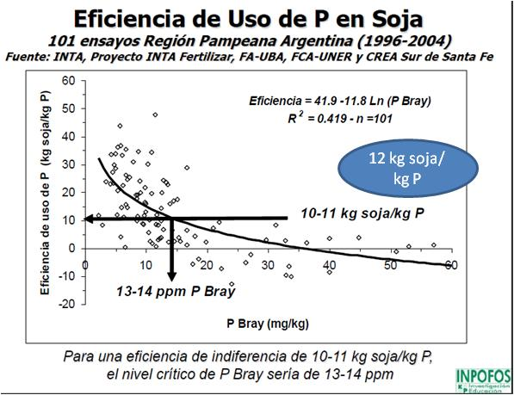
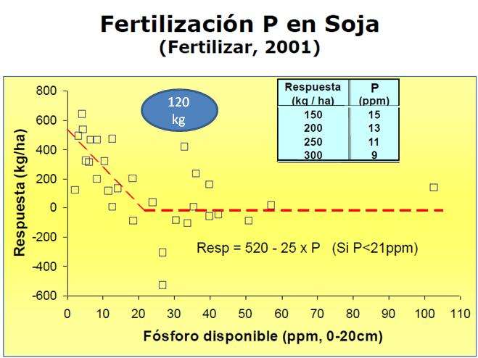
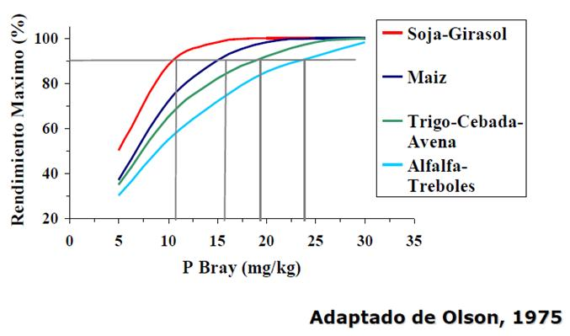
SOJA. Otro aspecto clave, la fertilización
Conocemos los umbrales críticos sobre la fertilización fosfatada.
10-12 ppm del suelo.

Slide 36
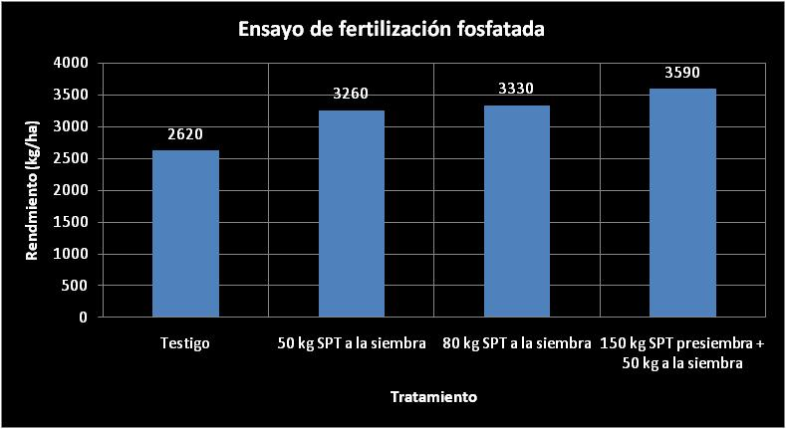
SOJA. Otro aspecto clave, la fertilización
6,5 ppm
NA 4413
FdS 25/10
Para situaciones de maximización de Renta
Para dueños de campo “pensado a futuro”

Slide 37
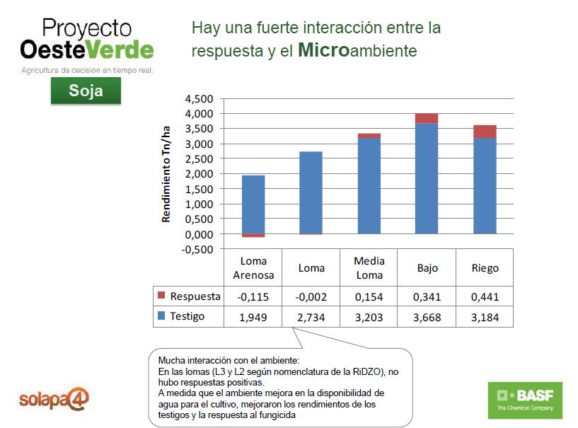
SOJA. Otro aspecto clave, fungicida
Con las respuestas encontradas (campaña 2010-2011)
Aplicando los lotes al barrer o por decreto un margen de 14 U$/ha.
Aplicar monitoreando y en ambientes de respuesta: 27 U$/ha

Slide 38
Resumiendo y Terminando….
La correcta elección de cultivos para cada ambiente es la práctica más sencilla y de mayor valor económico
La densidad en el cultivo de maíz es un factor clave. Aprendimos que la respuesta a disminuir densidad en ambientes restrictivos es mucho más efectiva que subir densidad en ambientes de potencial
La estrategia de maíz tardío es muy buena para ambientes restrictivos (Lomas y Bajos Tapto), no así para ambientes de alto potencial
Las prácticas de manejo tienen un alto impacto en el resultado del cultivo (densidad, fecha de siembra, fertilización)
Tenemos un set de híbridos interesantes para elegir según potencial y estabilidad

Slide 39
Resumiendo y Terminando….
El girasol es muy competitivo vs la soja en ambientes restrictivos de lomas.
Importa más el genotipo de Soja que el grupo de madurez.
La fertilización tiene respuestas positivas importantes en ambientes con menos de 10-12 ppm
El Fungicida es una practica de manejo que se va generalizando. Su correcto monitoreo y manejo permite obtener resultados positivos consistentemente

Slide 40
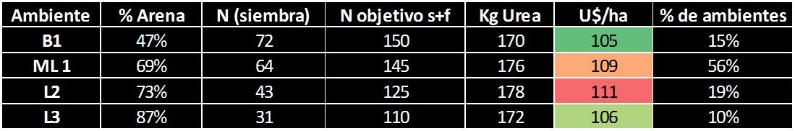
Resumiendo y Terminando…. Impacto de A x A (PROMEDIO)
Un ejemplo de calculo (fosforo)
Un ejemplo de calculo (Nitrógeno)

Slide 41
Resumiendo y Terminando…. Impacto de A x A (PROMEDIO)

Slide 42
Muchas gracias!!

